Slide 1
MVVM w WPF
Programowanie Windows
… ale najpierw MVC i MVP
Jacek Matulewski
9 października 2019
http://www.fizyka.umk.pl/~jacek/dydaktyka/winprog_v2/

Slide 2

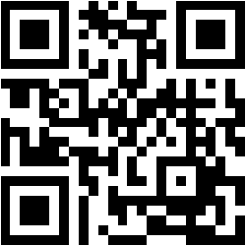
Inżynieria oprogramowania
Wzorzec architekt. MVC
Inżynieria oprogramowania – Wzorce projektowe
Jacek Matulewski
Instytut Fizyki, UMK
WWW: http://www.fizyka.umk.pl/~jacek
E-mail: jacek@fizyka.umk.pl
Reklama
WWW: http://www.fizyka.umk.pl/~jacek/dydaktyka/inzynieria/index.html
semestr letni 2016

Slide 3


Główna lektura 1
Inżynieria oprogramowania – Wzorce projektowe
Głównym materiałem źródłowym jest książka tzw. gangu czworga pt. „Wzorce projektowe”.

Slide 4
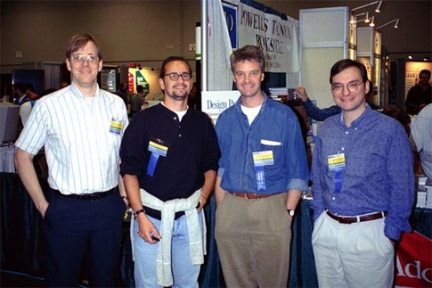
Główna lektura 1
Inżynieria oprogramowania – Wzorce projektowe
Głównym materiałem źródłowym jest książka tzw. gangu czworga pt. „Wzorce projektowe”.

Slide 5


Główna lektura 2
Inżynieria oprogramowania – Wzorce projektowe
Dodatkowo wykorzystamy adaptacje do C# wzorców G4 opisane w książce S. J. Metskera

Slide 6
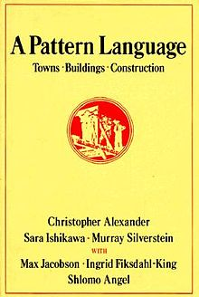

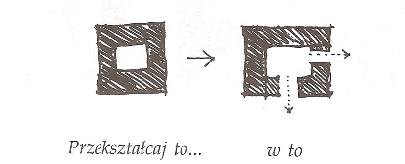
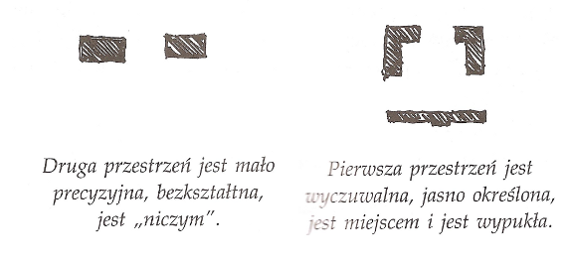
Inspiracja
Inżynieria oprogramowania – Wzorce projektowe
Christopher Alexander – architekt, teoretyk
architektura zorientowana na człowieka
np. kształtowanie przestrzeni

Slide 7
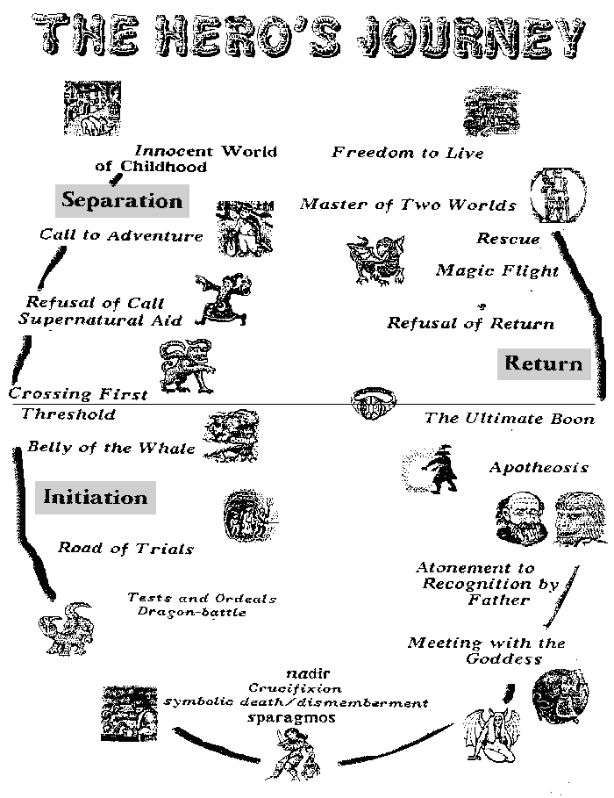
Inspiracja
Inżynieria oprogramowania – Wzorce projektowe
Władimir Propp,
Joseph Cambell –
konstrukcja opowieści
(mit/bajka/powieść/film)
„Wyprawa Bohatera” –
zbiór stałych elementów
(typy bohaterów)
i budowy fabuły (etapy)
Christopher Vogler – „Podróż autora”, poradnik

Slide 8
Przykładowy projekt: „Labirynt”
Inżynieria oprogramowania – Wzorce architektoniczne
Aplikacja konsolowa zaprojektowana zgodnie ze wzorcem architektonicznym MVC,
czyli Model-View-Controler
Model – dane i logika labiryntu
Widok – moduł rysujący
labirynt w konsoli
Kontroler – przyjmuje
wejście z klawiatury,
modyfikuje model
Użytkownik
używa
jest oglądany
Kontroler
Widok
modyfikuje
aktualizuje
Model

Slide 9
Architektura MVC
Inżynieria oprogramowania – Wzorce architektoniczne
Kontrola oraz
przepływ informacji
między modułami
aplikacji w
architekturze
MVC
Użytkownik
używa
jest oglądany
Kontroler
Widok
modyfikuje
aktualizuje
Model

Slide 10
Architektura MVC
Inżynieria oprogramowania – Wzorce architektoniczne
Jest wiele wersji samego MVC (+ MVP)
My zaimplementujemy wersję z pasywnymi modelem i widokiem (passive) oraz nadzorującym kontrolerem (supervising)
lepiej pasujący do konsoli
(bez zdarzeń)
Kontrolera zredukujemy
do funkcji main
Użytkownik
używa
jest oglądany
Kontroler
aktualizuje
Widok
modyfikuje
Model

Slide 11
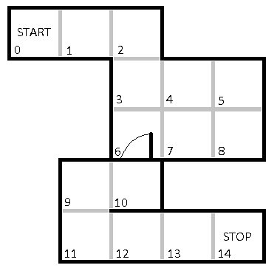
Przykładowy projekt: „Labirynt”
Inżynieria oprogramowania – Wzorce architektoniczne

Slide 12
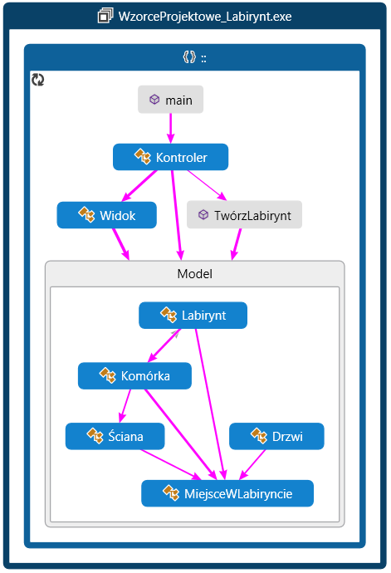
Model (klasa Labirynt)
Inżynieria oprogramowania – Wzorce architektoniczne
Pasywny model
przechowujący
stan aplikacji
VC++: Solution Explorer, View Class Diagram

Slide 13
Model (klasa Labirynt)
Inżynieria oprogramowania – Wzorce architektoniczne
Klasy modelu (C++)
class MiejsceWLabiryncie
{
public:
virtual RezultatPróbyWejścia SpróbujWejść() = 0;
virtual int Wejdź(int indeksBieżącejKomórki) { return -1; }
virtual bool Otwórz() { return false; }
};
class Komórka : public MiejsceWLabiryncie { ...
enum RezultatPróbyWejścia { Nieokreślony = 0, Powodzenie,
NieMożnaWejść, Zamknięte };
enum Kierunek { Północ = 0, Południe = 1, Wschód = 2, Zachód = 3 };
enum StanGry { Niezakończona = 0, Śmierć, Wygrana };

Slide 14
Model (klasa Labirynt)
Inżynieria oprogramowania – Wzorce architektoniczne
Klasy modelu (C++)
class Komórka : public MiejsceWLabiryncie
{
private:
int indeks;
MiejsceWLabiryncie* sąsiednieMiejsca[4];
public:
Komórka(int indeks);
MiejsceWLabiryncie* PobierzMiejscePoStronie(Kierunek kierunek) const;
void PowiążZMiejscem(Kierunek kierunek, MiejsceWLabiryncie* miejsce);
virtual RezultatPróbyWejścia SpróbujWejść();
virtual int Wejdź(int indeksBieżącejKomórki);
int PobierzIndeks();
bool OtwórzDrzwi(Kierunek kierunek);
bool OtwórzDrzwi();
};

Slide 15
Model (klasa Labirynt)
Inżynieria oprogramowania – Wzorce architektoniczne
Klasy modelu (C++)
class Labirynt
{
private:
int liczbaKomórek;
PKomórka* komórki;
int indeksBieżącejKomórki, indeksCelu;
StanGry stanGry = Niezakończona;
public:
Labirynt(int liczbaKomórek, int indeksPoczątkowejKomórki, int indeksCelu);
~Labirynt();
void DodajKomórkę(int indeks, Komórka* komórka);
Komórka* PobierzBieżącąKomórkę();
RezultatPróbyWejścia PrzejdźWKierunku(Kierunek kierunek);
void Zakończ();
StanGry PobierzStanGry();
};

Slide 16
Widok (klasa Widok)
Inżynieria oprogramowania – Wzorce architektoniczne
Klasa widoku (zbiór funkcji bez własnego stanu)
#pragma once
#include "Model.h"
class Widok
{
private:
Labirynt* model;
public:
Widok(Labirynt* model);
static void WyświetlInformacjęOKomórce(Komórka* komórka);
void WyświetlInformacjęOBieżącejKomórce() const;
static void WyświetlInformacjęOPróbiePrzejściaWKierunku(Kierunek kierunek);
void WyświetlInformacjęORezultaciePróbyPrzejścia(RezultatPróbyWejścia) const;
void WyświetlInformacjęOPróbieOtwarciaDrzwi() const;
void WyświetlInformacjęORezultaciePróbyOtwarciaDrzwi(bool wynik) const;
void WyświetlInformacjęOStanieGry() const;
};

Slide 17
Kontroler (funkcja main)
Inżynieria oprogramowania – Wzorce architektoniczne
#pragma once
#include "Model.h"
#include "Widok.h"
class Kontroler
{
protected:
Labirynt* model;
Widok* widok;
void SpróbujPrzejść(Kierunek kierunek);
void SpróbujOtworzyćDrzwi();
public:
Kontroler(void);
~Kontroler(void);
void Uruchom();
};

Slide 18
Funkcja main
Inżynieria oprogramowania – Wzorce architektoniczne
Funkcja main widzi tylko kontroler.
Kontroler tworzy instancje modelu i widoku:
#include "Kontroler.h"
int main(int argc, char* argv[])
{
Kontroler kontroler;
kontroler.Uruchom();
return 0;
}

Slide 19
Wzorzec MVP
MVP (model-view-presenter) - wzorzec architektoniczny
dla aplikacji z graficznym interfejsem użytkownika (GUI)
stworzony w Microsoft na potrzeby aplikacji Windows Forms
Model – przechowuje dane (stan aplikacji), które mogą być
prezentowane lub edytowane w GUI
Widok – pasywny moduł prezentujący dane i
przyjmująca żądania użytkownika poprzez kontrolki
Presenter – świadomy modelu i widoku, pośredniczy między nimi
– wiąże model w z widokiem rozszerzając zakres kodu,
który może być objęty testami jednostkowymi,
tworzy wiązania.
W projekcie może być wiele widoków,
a każdy ma swój jeden presenter
Widok nie zna źródła danych,
umie je tylko pokazywać.
Danymi zapełnia go presenter.

Slide 20
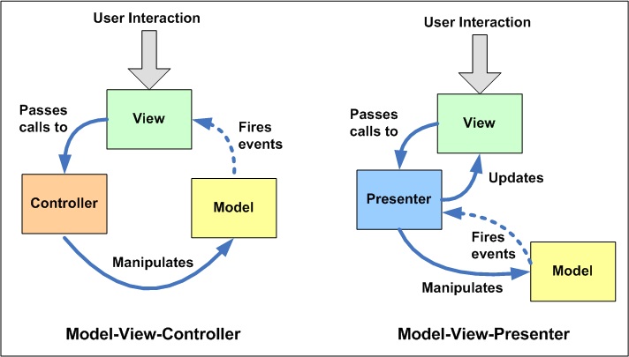
Wzorzec MVP
?
http://msdn.microsoft.com/en-us/library/ff647859.aspx

Slide 21
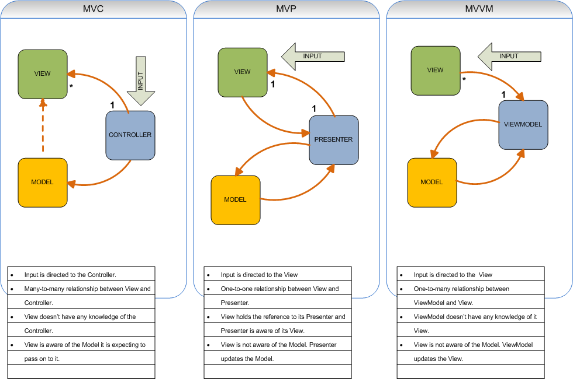
MVC, MVP, MVVM
https://tomyrhymond.wordpress.com/2011/09/16/mvc-mvp-and-mvvm/

Slide 22
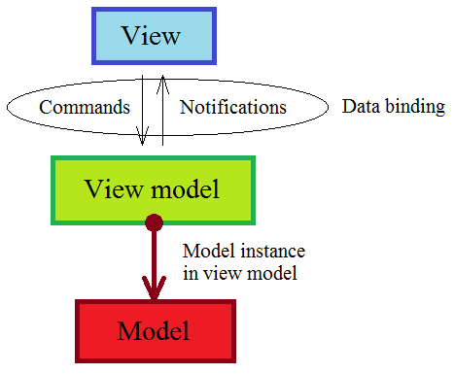
Warstwy wzorca MVVM

Slide 23
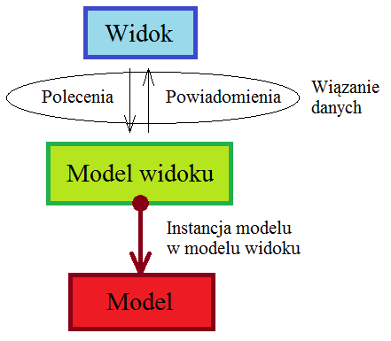
Warstwy wzorca MVVM
Widok – kod XAML
(bez własnego kodu C#!)
Model – czysty kod C#
(nie jest świadomy ani wzorca,
ani wyższych „technologii”)

Slide 24
Warstwy wzorca MVVM
Model widoku – reprezentuje model
przed widokiem
(filtrowanie,
przekształcanie i
udostępnianie danych).
Jednocześnie jest abstrakcją widoku.

Slide 25
Warstwy wzorca MVVM
Odpowiedzialność grafika (kod XAML)
Osobne narzędzie Blend for VS 2017
Nie wymaga VM, a jedynie wiązań (kontrakt)
Odpowiedzialność programisty C#
Testy jednostkowe (także VM)
Model może być pasywny lub aktywny
Rozwój M i VM nie wymaga widoku
(ustalane są tylko udostępniane
w VM własności i polecenia).
Mniejsza zależność i liczba kontaktów

Slide 26
Przykład aplikacji MVVM
Model
using System;
namespace AsystentZakupówWPF.Model
{
public class SumowanieKwot
{
public decimal Limit { get; private set; }
public decimal Suma { get; private set; }
public SumowanieKwot(decimal limit, decimal suma = 0)
{
this.Limit = limit;
this.Suma = suma;
}
...
}
}

Slide 27
Przykład aplikacji MVVM
Model
using System;
namespace AsystentZakupówWPF.Model
{
public class SumowanieKwot
{
...
public bool CzyKwotaJestPoprawna(decimal kwota)
{
bool czyDodatnia = kwota > 0;
bool czyPrzekroczyLimit = Suma + kwota > Limit;
return czyDodatnia && !czyPrzekroczyLimit;
}
...
}
}

Slide 28
Przykład aplikacji MVVM
Model
using System;
namespace AsystentZakupówWPF.Model
{
public class SumowanieKwot
{
...
public void Dodaj(decimal kwota)
{
if (!CzyKwotaJestPoprawna(kwota))
throw new ArgumentOutOfRangeException(
"Kwota zbyt duża lub ujemna");
Suma += kwota;
}
}
}

Slide 29
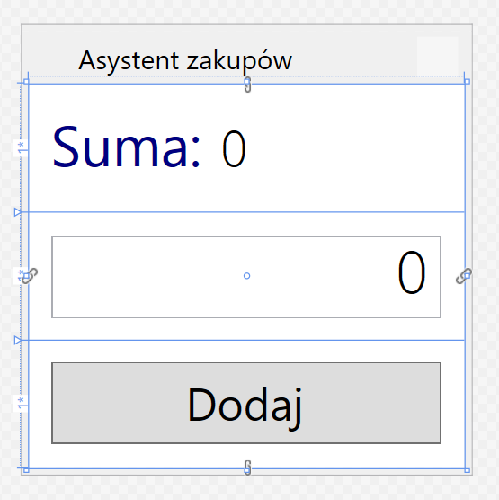
Przykład aplikacji MVVM
Widok
TextBlock
TextBox, tbKwota
Button, btnDodaj

Slide 30
Przykład aplikacji MVVM
Widok
<Window x:Class="AsystentZakupówWPF.MainWindow"
xmlns="http://schemas.microsoft.com/winfx/2006/xaml/presentation"
xmlns:x="http://schemas.microsoft.com/winfx/2006/xaml"
xmlns:d="http://schemas.microsoft.com/expression/blend/2008"
xmlns:mc="http://schemas.openxmlformats.org/markup-compatibility/2006"
xmlns:local="clr-namespace:AsystentZakupówWPF"
mc:Ignorable="d"
ResizeMode = "NoResize"
Title="Asystent zakupów" Height="200" Width="200">
<Grid>
<Grid.RowDefinitions>
<RowDefinition Height="1*" />
<RowDefinition Height="1*" />
<RowDefinition Height="1*" />
</Grid.RowDefinitions>
...
</Grid>
</Window>

Slide 31
Przykład aplikacji MVVM
Widok
<Window x:Class="AsystentZakupówWPF.MainWindow" ...>
<Grid>
<Grid.RowDefinitions>
...
</Grid.RowDefinitions>
<TextBlock HorizontalAlignment="Left" Grid.Row="0"
FontSize="25" Foreground="Navy" Margin="10">
Suma:
<Run Foreground="Black" FontFamily="Courier New"
Text="0" />
</TextBlock>
<TextBox x:Name="tbKwota" FontSize="30" FontFamily="Courier New"
TextAlignment="Right" Margin="10" Grid.Row="1" Text="0" />
<Button x:Name="btnDodaj" Content="Dodaj" FontSize="20" Margin="10"
Grid.Row="2" />
</Grid>
</Window>

Slide 32
Przykład aplikacji MVVM
Model widoku
using System.Windows;
using System.Windows.Input;
using System.ComponentModel;
namespace AsystentZakupówWPF.ModelWidoku
{
using Model;
public class ModelWidoku : INotifyPropertyChanged
{
private SumowanieKwot model = new SumowanieKwot(1000);
public string Suma
{
get
{
return model.Suma.ToString();
}
}
Instancja modelu
Udostępnianie danych modelu
Zamiast konwersji konwerter!

Slide 33
Przykład aplikacji MVVM
Model widoku
using ...
namespace AsystentZakupówWPF.ModelWidoku
{
using Model;
public class ModelWidoku : INotifyPropertyChanged
{
...
public event PropertyChangedEventHandler PropertyChanged;
private void onPropertyChanged(string nazwaWłasności)
{
PropertyChanged?.Invoke(
this,
new PropertyChangedEventArgs(nazwaWłasnoscinazwaWłasności));
}
Powiadamianie widoku o zmianach własności

Slide 34
Przykład aplikacji MVVM
Model widoku
public class ModelWidoku : INotifyPropertyChanged
{
...
private ICommand dodajKwotęCommand;
public ICommand DodajKwotę
{
get
{
if (dodajKwotęCommand == null)
dodajKwotęCommand = new RelayCommand(...);
return dodajKwotęCommand;
}
}
}
Polecenie (reagowanie na działania
użytkownika w widoku)
Klasa RelayCommand (nie ma w .NET)
Jej implementacja będzie na ćwiczeniach

Slide 35
Przykład aplikacji MVVM
Model widoku
using ...
namespace AsystentZakupówWPF.ModelWidoku
{
using Model;
public class ModelWidoku : INotifyPropertyChanged
{
...
private bool czyŁańcuchKwotyJestPoprawny(string s)
{
if (string.IsNullOrWhiteSpace(s)) return false;
decimal kwota;
if (!decimal.TryParse(s, out kwota)) return false;
else return model.CzyKwotaJestPoprawna(kwota);
}
Metoda pomocnicza

Slide 36
Przykład aplikacji MVVM
Model widoku
public class ModelWidoku : INotifyPropertyChanged
{
...
private ICommand dodajKwotęCommand;
public ICommand DodajKwotę
{
get
{
if (dodajKwotęCommand == null)
dodajKwotęCommand = new RelayCommand(execute, canExecute);
return dodajKwotęCommand;
}
}
}
Polecenie (reagowanie na działania
użytkownika w widoku)

Slide 37
Przykład aplikacji MVVM
Model widoku
dodajKwotęCommand = new RelayCommand(
(object argument) => //execute
{
decimal kwota = decimal.Parse((string)argument);
model.Dodaj(kwota);
onPropertyChanged("Suma");
},
(object argument) => //can execute
{
return CzyŁańcuchKwotyJestPoprawny((string)argument);
}
);
Wyrażenia Lambda: () => { }
Przekazanie działania do modelu
(model odpowiada za stan aplikacji)
Weryfikacja możliwości wykonania działania
(wynik zwracany poprzez własność
CanExecute → informacja zwrotna w widoku)

Slide 38
Przykład aplikacji MVVM
Widok – wiązania
<Window x:Class="AsystentZakupówWPF.MainWindow"
xmlns="http://schemas.microsoft.com/winfx/2006/xaml/presentation"
xmlns:x="http://schemas.microsoft.com/winfx/2006/xaml"
xmlns:d="http://schemas.microsoft.com/expression/blend/2008"
xmlns:mc="http://schemas.openxmlformats.org/markup-compatibility/2006"
xmlns:local="clr-namespace:AsystentZakupówWPF"
xmlns:mw="clr-namespace:AsystentZakupówWPF.ModelWidoku"
mc:Ignorable="d"
Title="Asystent zakupów" Height="200" Width="200">
<Window.DataContext>
<mw:ModelWidoku />
</Window.DataContext>
<Grid>
...
</Grid>
</Window>
Instancja modelu widoku w widoku

Slide 39
Przykład aplikacji MVVM
Widok – wiązania
<Grid>
...
<TextBlock HorizontalAlignment="Left" VerticalAlignment="Top" FontSize="25"
Foreground="Navy" Grid.Row="0" Margin="10,10,10,10">
Suma:
<Run Foreground="Black" FontFamily="Courier New"
Text="{Binding Path=Suma, Mode=OneWay}" />
</TextBlock>
<TextBox x:Name="tbKwota" FontSize="30" FontFamily="Courier New"
TextAlignment="Right" Margin="10,10,10,10" Grid.Row="1" Text="0" />
<Button x:Name="btnDodaj" Content="Dodaj" FontSize="20" Margin="10,10,10,10"
Grid.Row="2" Command="{Binding DodajKwotę}"
CommandParameter="{Binding ElementName=tbKwota, Path=Text}" />
</Grid>

Slide 40
Przykład aplikacji MVVM
Widok – konwerter
namespace AsystentZakupówWPF
{
class BoolToBrushConverter : IValueConverter
{
public object Convert(object value, Type targetType, object parameter,
System.Globalization.CultureInfo culture)
{
bool b = (bool)value;
return b ? Brushes.Black : Brushes.Red;
}
public object ConvertBack(object value, Type targetType,
object parameter,
System.Globalization.CultureInfo culture)
{
throw new NotImplementedException();
}
}
}
Konwertery także można testować testami jednostkowymi

Slide 41
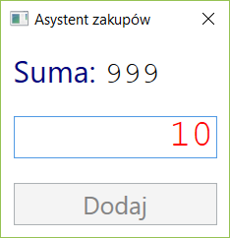
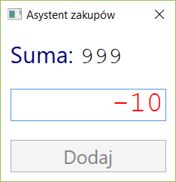
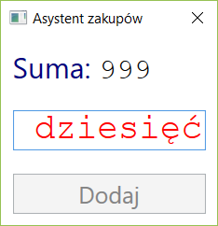
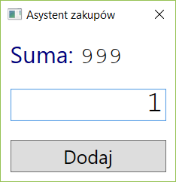
Przykład aplikacji MVVM
Widok – konwerter
<Window x:Class="AsystentZakupówWPF.MainWindow"
xmlns="http://schemas.microsoft.com/winfx/2006/xaml/presentation"
xmlns:x="http://schemas.microsoft.com/winfx/2006/xaml"
xmlns:d="http://schemas.microsoft.com/expression/blend/2008"
xmlns:mc="http://schemas.openxmlformats.org/markup-compatibility/2006"
xmlns:local="clr-namespace:AsystentZakupówWPF"
xmlns:mw="clr-namespace:AsystentZakupówWPF.ModelWidoku"
mc:Ignorable="d"
Title="Asystent zakupów" Height="200" Width="200">
<Window.Resources>
<local:BoolToBrushConverter x:Key="boolToBrush" />
</Window.Resources>
...
<TextBox x:Name="tbKwota" FontSize="30" FontFamily="Courier New"
TextAlignment="Right" Margin="10,10,10,10" Grid.Row="1" Text="0"
Foreground="{Binding ElementName=btnDodaj, Path=IsEnabled,
Mode=OneWay, Converter={StaticResource boolToBrush}}" />
...
Multibinding – IMultiValueConverter → na ćwiczeniach

Slide 42
Wiązania
Text="{Binding Source={StaticResource źródło}, Path=Własność,
Mode=OneWay, Converter={StaticResource konwerter}
StringFormat=Cena (zł): {0:C}}"
Path – własność (zależności) obiektu „dowiązywanego”
(źródło wiązania, binding source); nazwa atrybutu może być pominięta
Source – jawne wskazanie na źródło wiązania (np. z zasobów);
domyślnie odczytywany z DataContext
RelativeSource – źródło w drzewie widoku np.
{Binding RelativeSource={RelativeSource Self}, Path=Własność}"
ElementName – wskazanie na element XAML/kontrolkę
(zamiast użycia kontekstu danych); wiązanie w obrębie widoku
Mode = TwoWay (domyślne WPF) | OneWay (domyślne UWP) |
OneWayToSource | OneTime
FallbackValue – wartość domyślna
UpdateSourceTrigger = LostFocus | PropertyChanged | Explicit
(tylko w powiadamianiu z widoku do źródła wiązania)

Slide 43
Wiązania
Text="{Binding Source={StaticResource źródło}, Path=Własność,
Mode=OneWay, Converter={StaticResource konwerter}
StringFormat=Cena (zł): {0:C}}"
StringFormat – formatowanie łańcuchów (por. string.Format)
Przykłady:
StringFormat=Liczba: {0} metrów
StringFormat=Liczba: {0:F2} //1234.56
StringFormat=Liczba: {0:F0} //1235
StringFormat=Liczba: {0:N2} //1,234.56
StringFormat=Liczba: {0:#,#.0} z przecinkiem
StringFormat=Cena: {0:C} zł
StringFormat=Data: {0:dddd, MMMM dd}, ConverterCulture=pl-PL
StringFormat=Czas: {0:HH:mm}
StringFormat={}{0:#,#.0} <-- gdy nie ma dodatkowe tekstu z przodu!!
<TextBlock Text="{Binding Source={x:Static system:DateTime.Now},
ConverterCulture='pl-PL',
StringFormat=Polska data: {0:D}}" />
Liczba {0} to numeru wiązanej własności,
ważne przy multibindingu – kolejne własności 1, 2, …
np. StringFormat="{}{0} + {1}"
IDataErrorInfo (od .NET 3.5),
INotifyDataError (od .NET 4.5)
umożliwiają monitorowanie danych w ramach wiązań

Slide 44
Przykład aplikacji MVVM
Model widoku – standard (powtórzenie)
public class ModelWidoku : INotifyPropertyChanged
{
private SumowanieKwot model = new SumowanieKwot(1000);
public string Suma
{
get
{
return model.Suma.ToString();
}
}
...

Slide 45
Przykład aplikacji MVVM
Model widoku – alternatywa 1 (gorsza, ale kolekcje…)
public class ModelWidoku : INotifyPropertyChanged //niezmieniony interfejs klasy
{
public ModelWidoku()
{
//model nie jest trwale przechowywany
SumowanieKwot model = SumowanieKwot.Czytaj();
Suma = model.Suma; //kopiowanie stanu z do modelu widoku
}
public string Suma { get; private set; }
...
public void Zapisz()
{
SumowanieKwot model = new SumowanieKwot(Suma);
model.Zapisz();
}
}

Slide 46
Przykład aplikacji MVVM
Model widoku – alternatywa 2 (czyste zło)
public class ModelWidoku : INotifyPropertyChanged
{
private readonly SumowanieKwot model = SumowanieKwot.Czytaj();
public SumowanieKwot Model
{
get
{
return model;
}
}
...
public void Zapisz()
{
model.Zapisz();
}
}
Wiązanie do Model.Suma →
model musiałby implementować
interfejs INotifyPropertyChanged

Slide 47
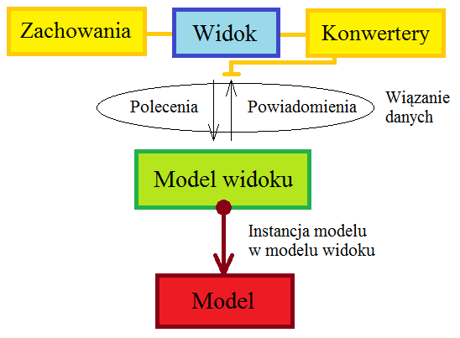
Warstwy wzorca MVVM

Slide 48
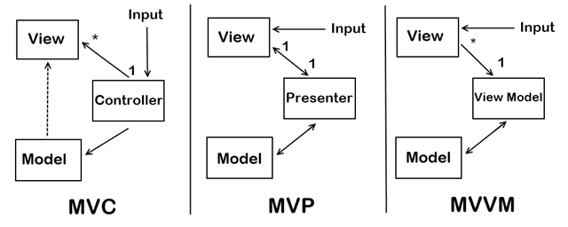
Wzorce architektoniczne
http://geekswithblogs.net/dlussier/archive/2009/11/21/136454.aspx

